Slide 1
Genomgång av Visma integration

Slide 2
I Bloom
Skapa testprocess
Deadline och beskrivning (viktigt att beskrivningen är genomtänkt. Det är den som dyker upp i Visma)
Vilka tester ska ingå
Välj matchningspoäng
Sammanfattningssidan

Slide 3
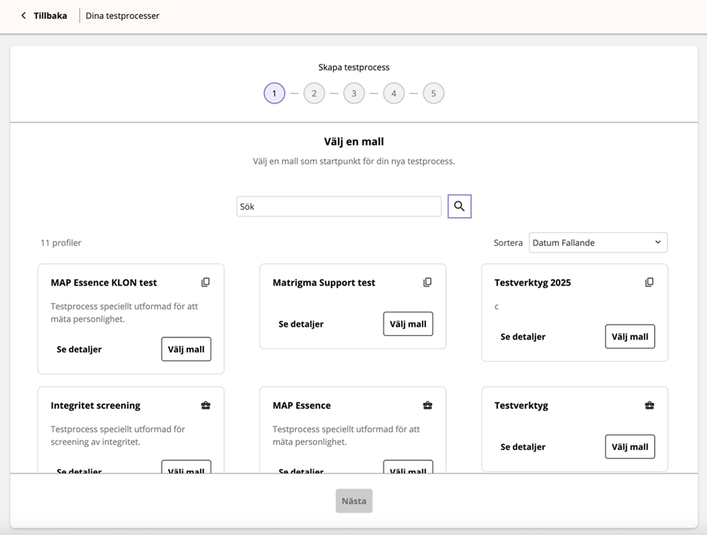
Välj en mall att utgå från när du skapar en ny testprocess.
Du kan enkelt välja en från listan som presenteras.
Du kan även söka och sortera listan samt se detaljerad information om varje mall.

Slide 4
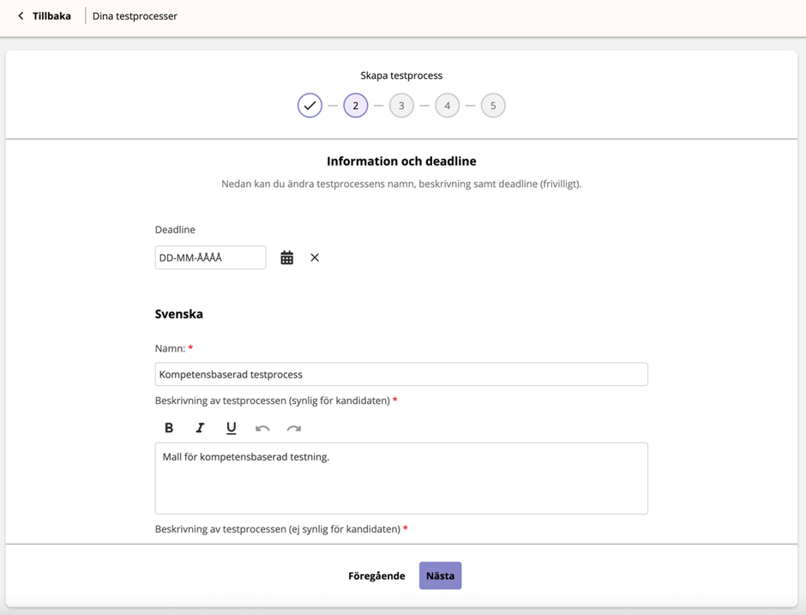
Här ger du testprocessen ett namn samt fyller i de olika beskrivningarna för kandidater samt administratörer.
Du kan även sätta en deadline för testprocessen om du vill.

Slide 5
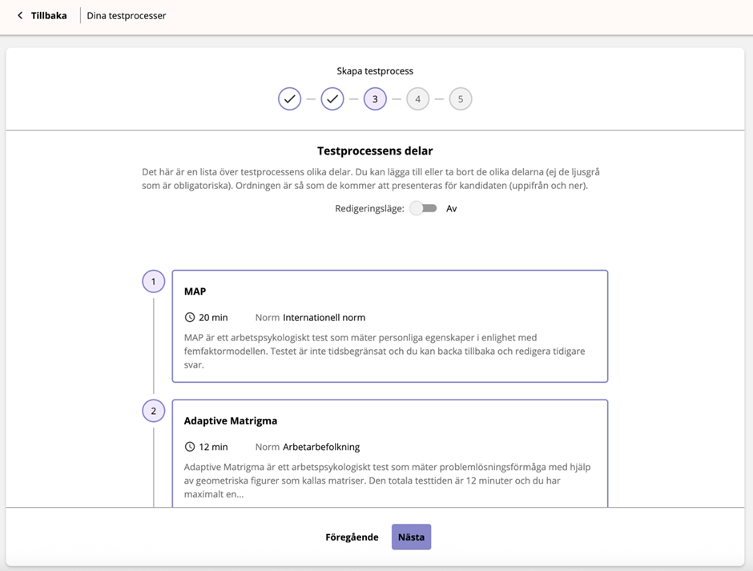
Här ser du en översikt över testprocessens olika delar och i vilken ordning de presenteras för kandidaten. Du kan slå på redigeringsläget för att göra ändringar samt lägga till eller ta bort olika delar.

Slide 6
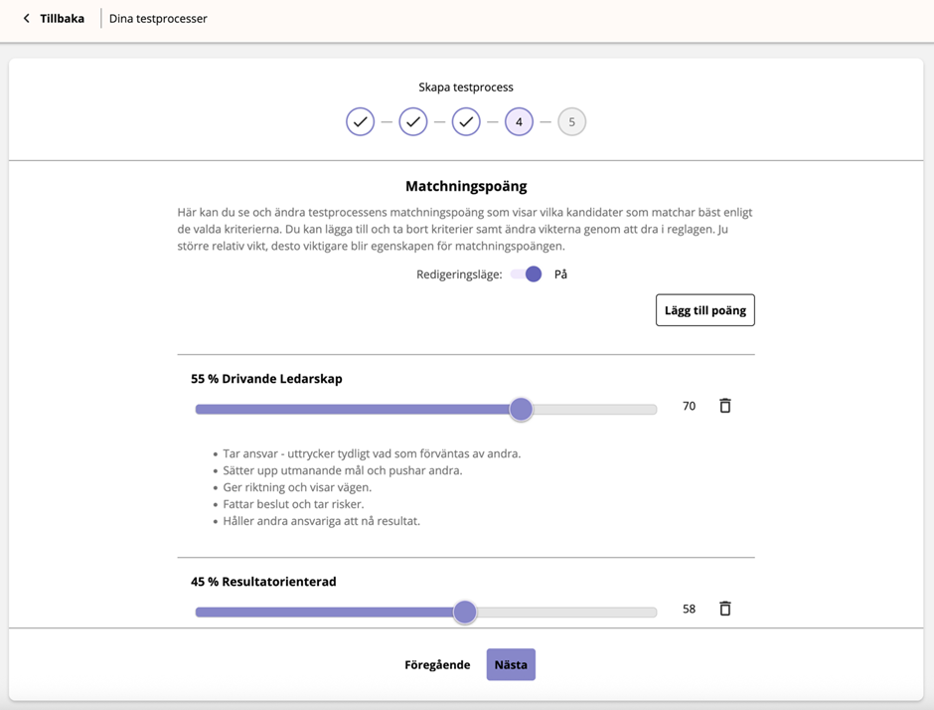
Här ser du testprocessens matchningspoäng om detta är förvalt. Du själv slå på redigeringsläget för att göra ändringar eller om du vill skapa en helt ny matchningspoäng.

Slide 7
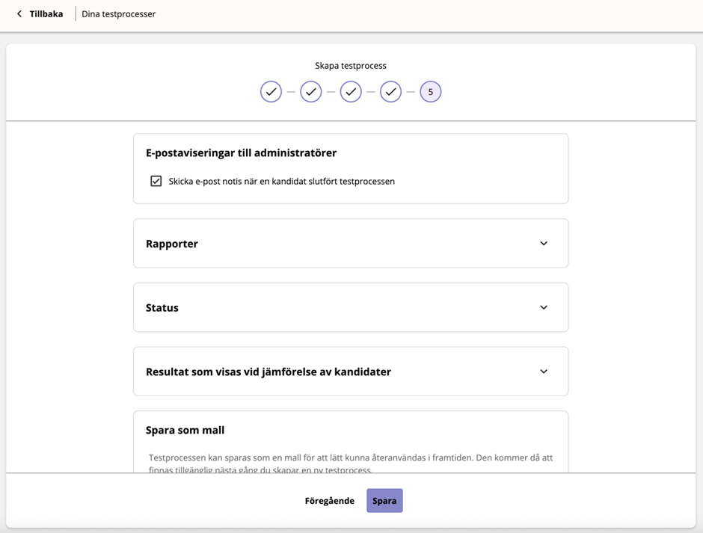
Detaljerade inställningar för rapporter, e-post notiser, status, samt extra poäng som visas i jämförelsevyn.
Du kan även välja att spara din testprocess som en mall, den kommer då att finnas som valbart alternativ i det första steget nästa gång du skapar en testprocess.

Slide 8
I Visma
Hur plockar man upp processen från Bloom
De olika stegen i Visma
Skicka till Bloom
Visa möjlighet att automatisera
Testinbjudningsmejlen skickas automatiskt från Bloom
När kandidaten har svarat på testerna så dyker kompetensprofilmatchningen upp i Visma.
För rapporter och djupare analys av resultaten måste man logga in i Bloom.

Slide 9
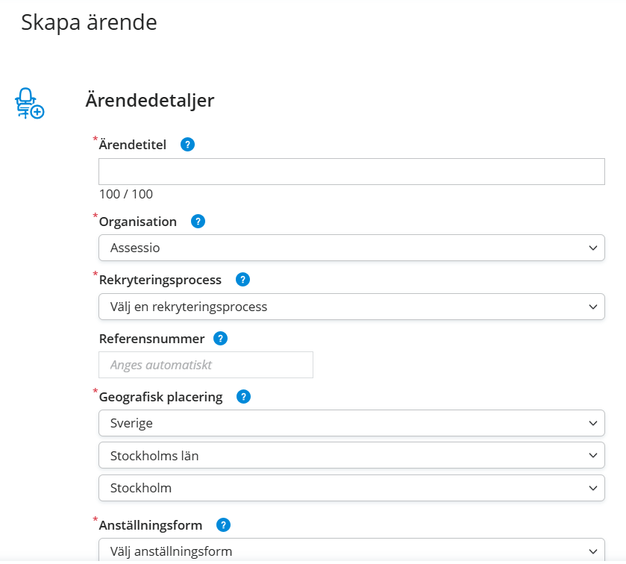
Första steget i Visma är att skapa ett ärende. Fyll i relevant information om tjänsten.

Slide 10
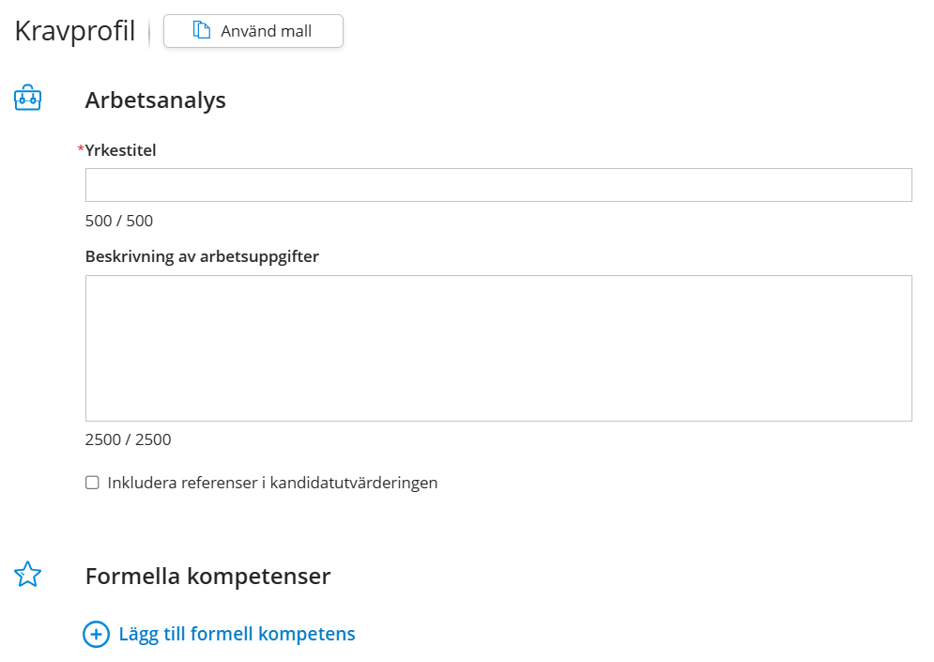
Fyll därefter i Kravprofilen. Här väljer ni även vilka personliga kompetenser som är relevanta för rollen. De personliga kompetenserna baseras på kompetensramverket som också finns I Bloom.

Slide 11
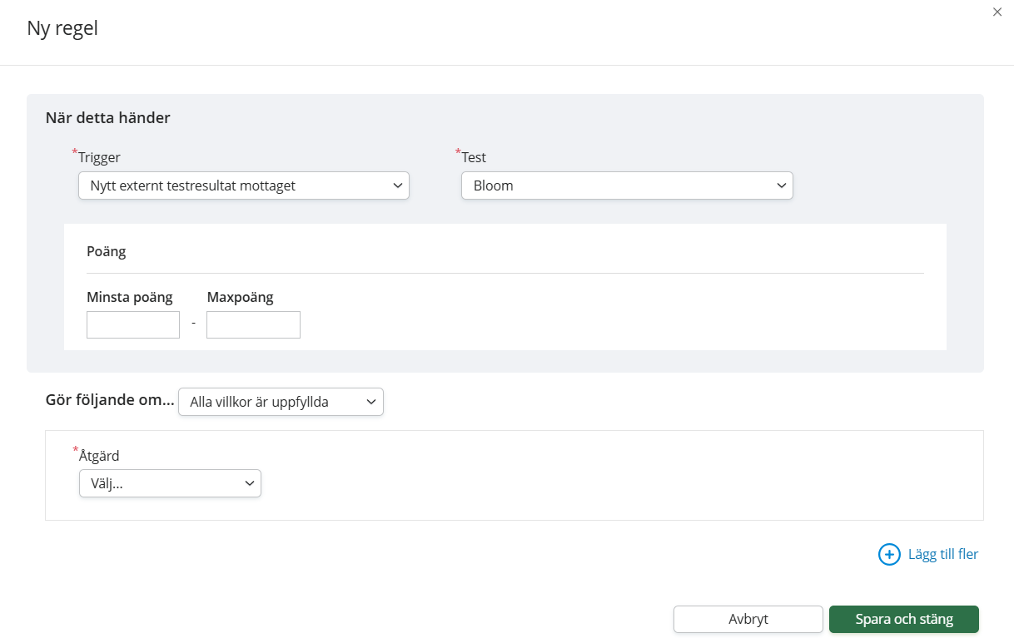
Valfritt
Det går att automatisera processen om ni vill. Där finns två val:
En lägre poäng där systemet automatiskt sorterar bort kandidater med lägre matchningspoäng (ex. 0-50).
En högre matchningspoäng där systemet automatiskt låter kandidater gå vidare med nästa steg (ex. 50-100).

Slide 12
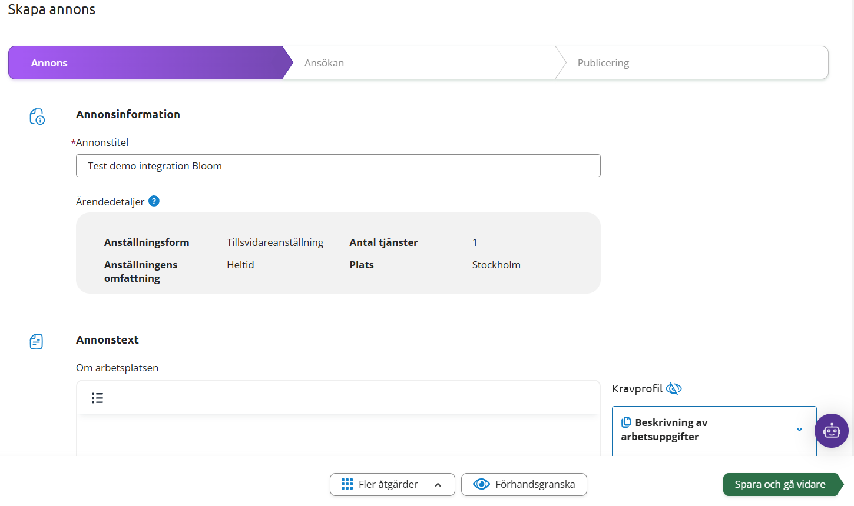
Första steget I annonsprocessen är att ge den information som kandidater först ser.

Slide 13
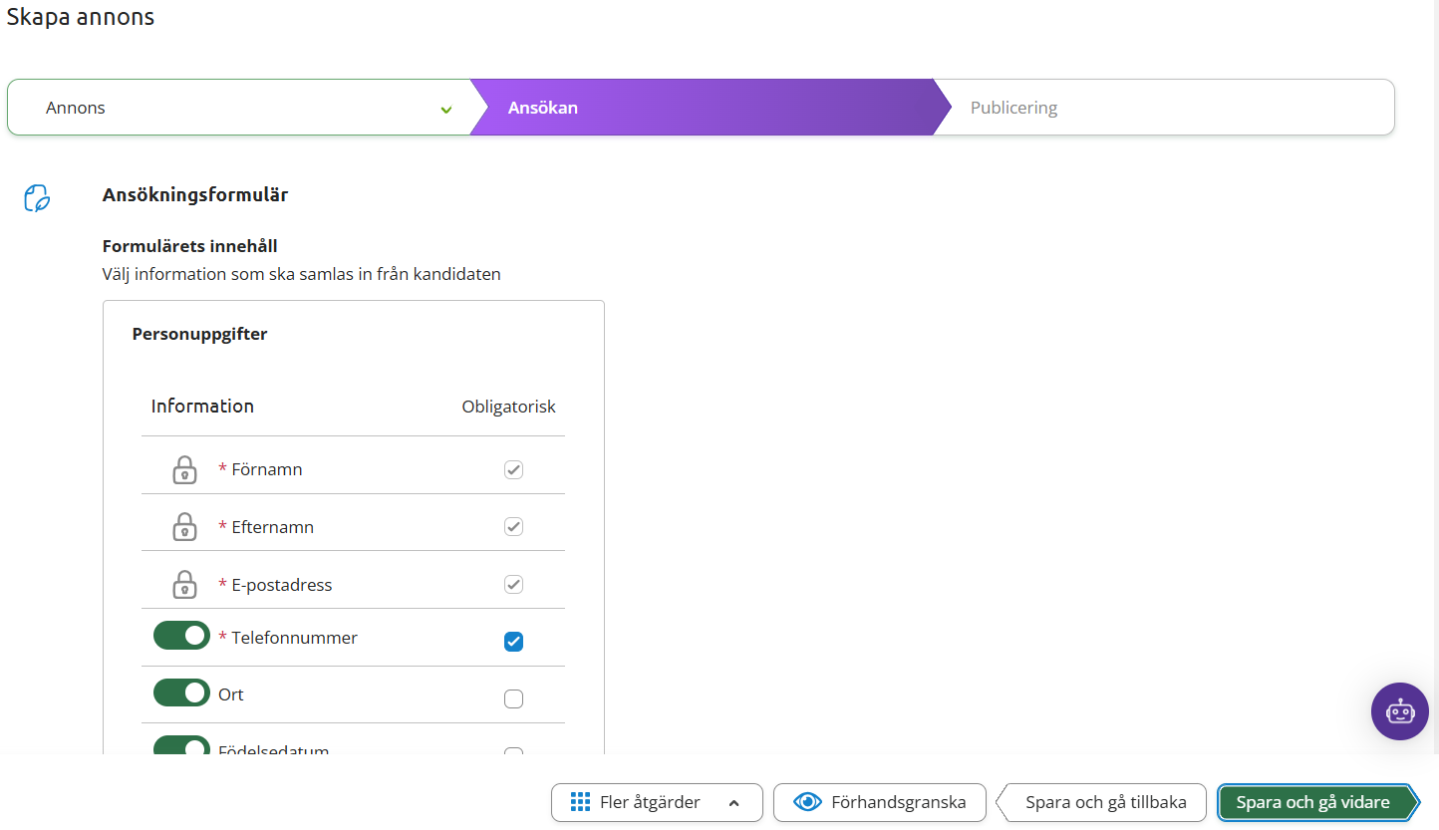
Därefter väljer ni vilka uppgifter kandidaten kan och/eller måste uppge innan tester.

Slide 14
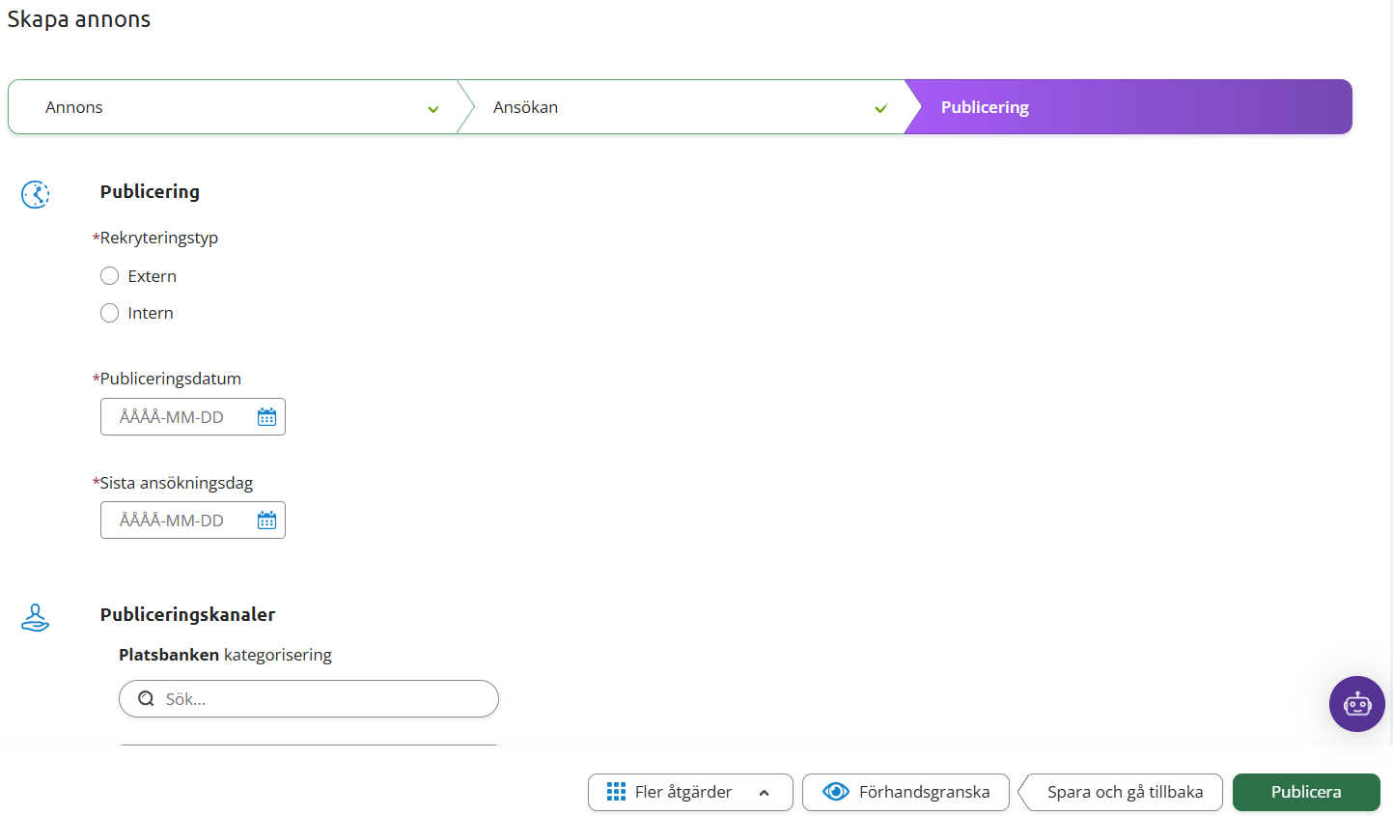
Sista steget in annonsen är att välja datum för publicering och vart ni ska publicera annonsen.

Slide 15
Sista steget in annonsen är att välja datum för publicering och vart ni ska publicera annonsen.

Slide 16
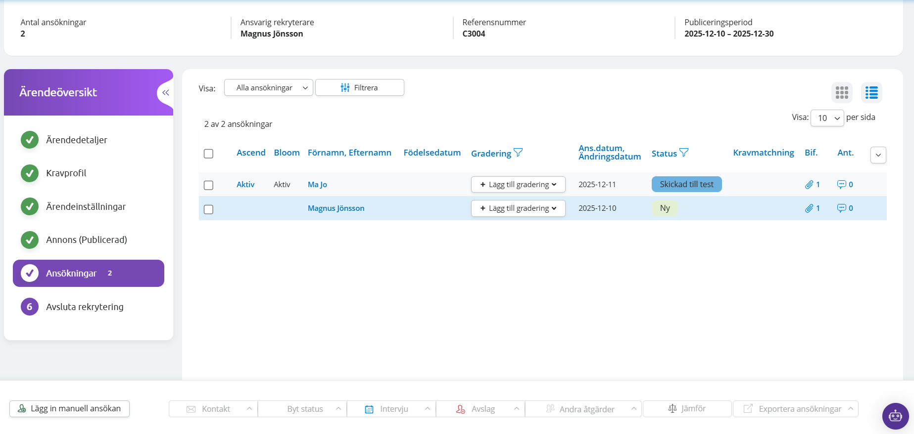
I vyn "Ansökningar" ser ni när ansökningar har kommit in

Slide 17
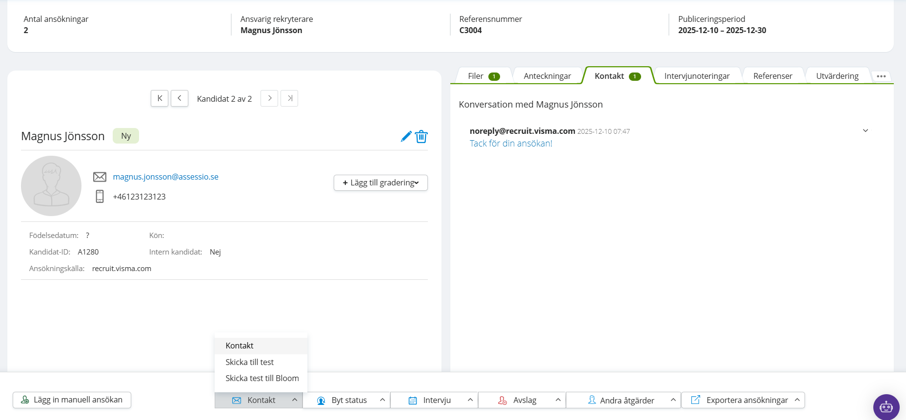
Under "kontakt" kan ni välja "Skicka till Bloom" för att därefter välja mall.

Slide 18
Under "kontakt" kan ni välja "Skicka till Bloom" för att skicka testerna som ni har valt i Bloom.

Slide 19
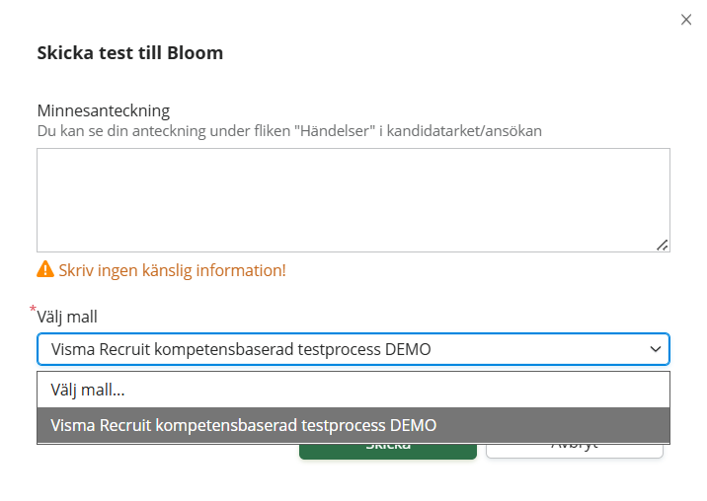
Välj den mall ni utgår från i testprocessen. Den är namngiven likadant i Visma som i Bloom.

Slide 20
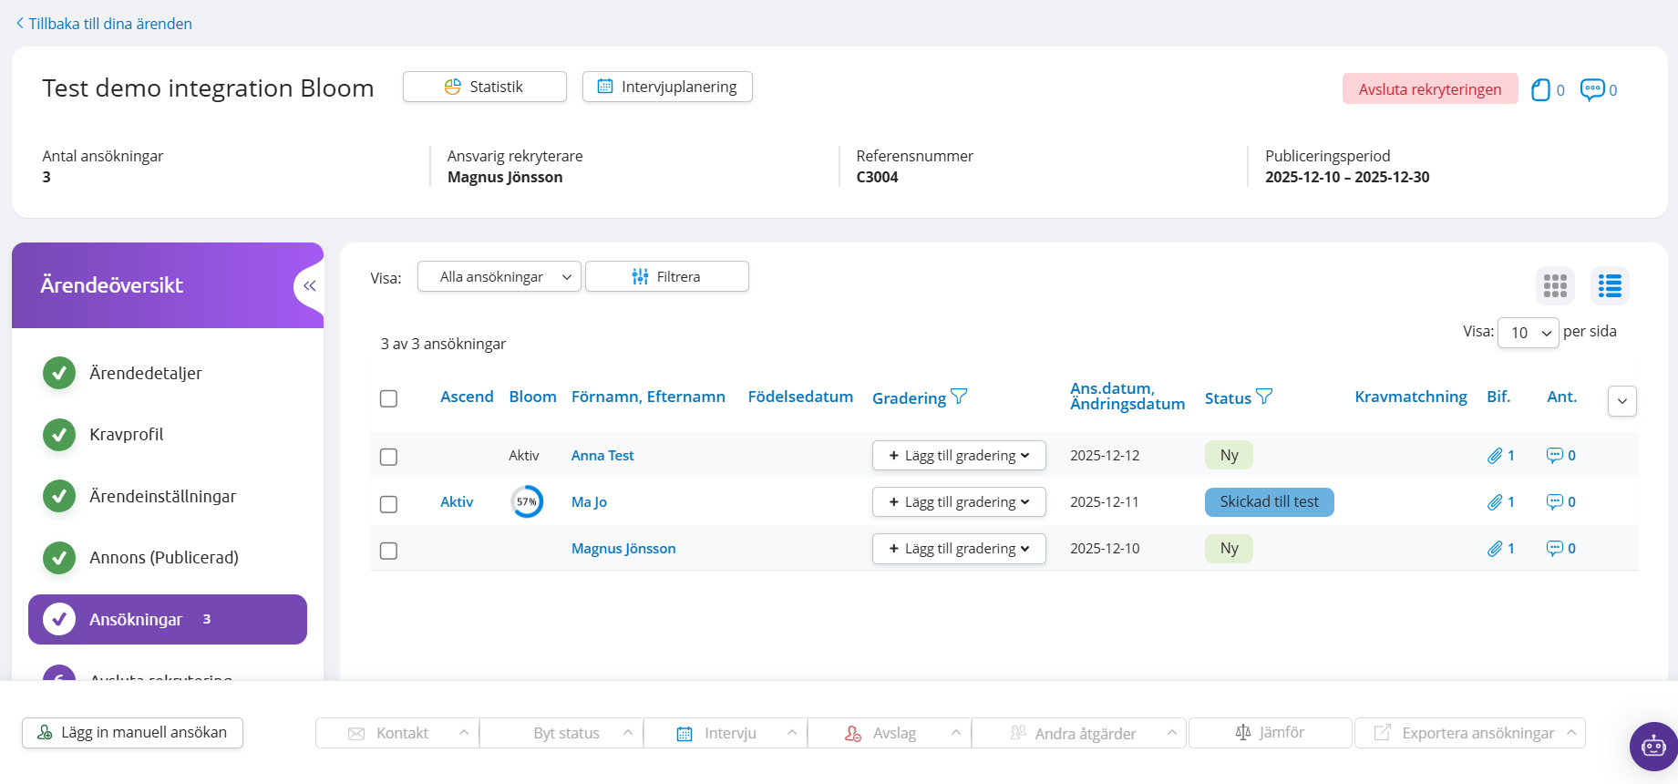
Så här ser vyn ut när en kandidat har genomfört testet. Se matchningspoängen på "Ma Jo".

Slide 21
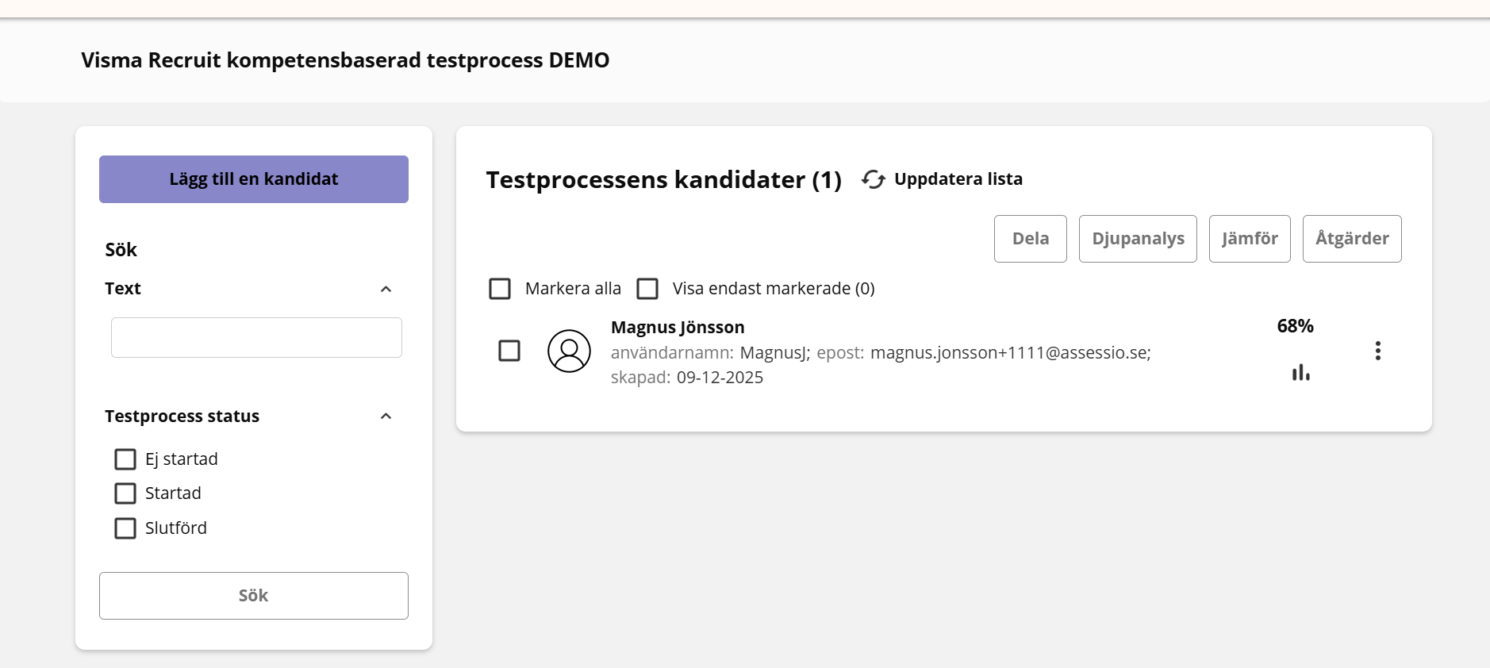
Förstasidan Assessio Bloom

Slide 22
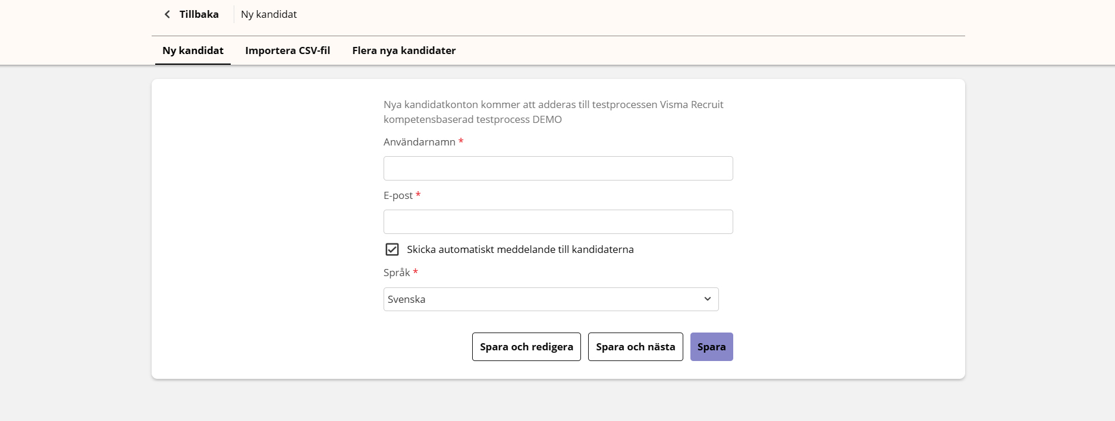
2. Lägg till ny kandidat

Slide 23
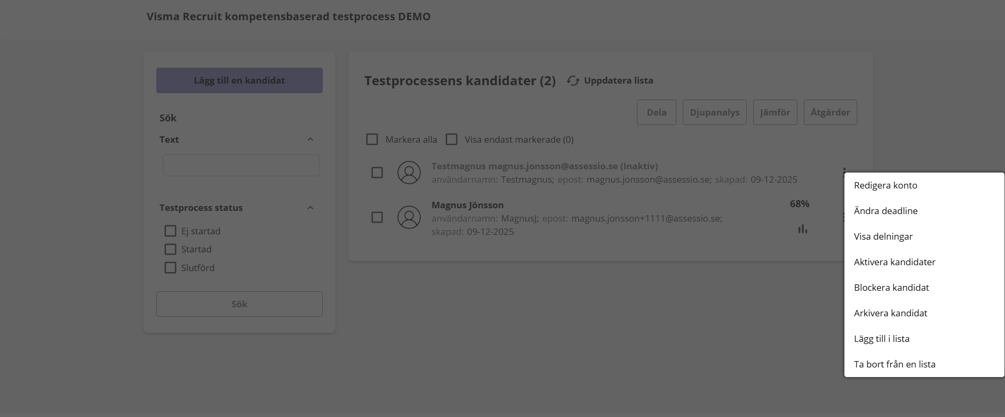
3. Möjligheter när en kandidat är tillagd

Slide 24
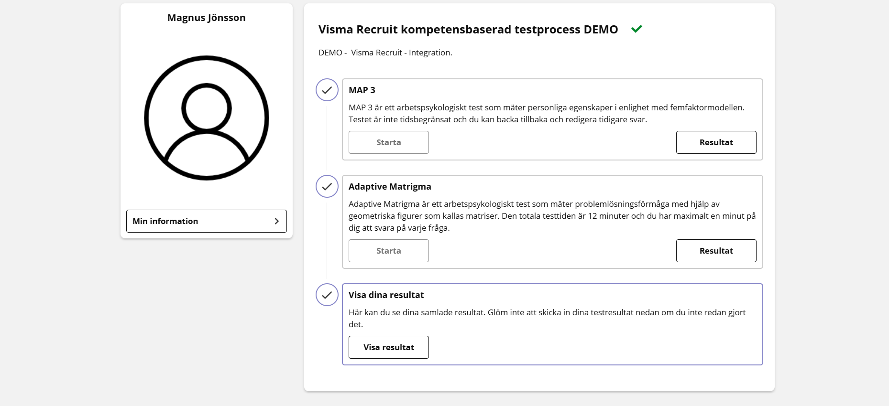
4. Resultatvy för en kandidat

Slide 25
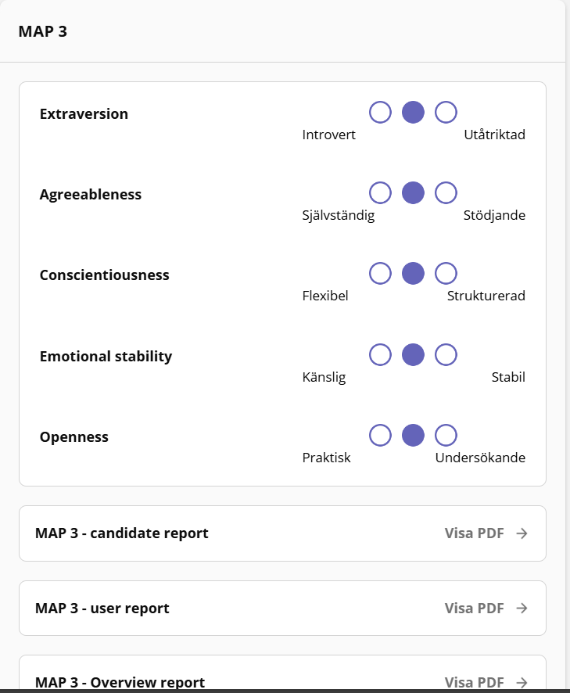
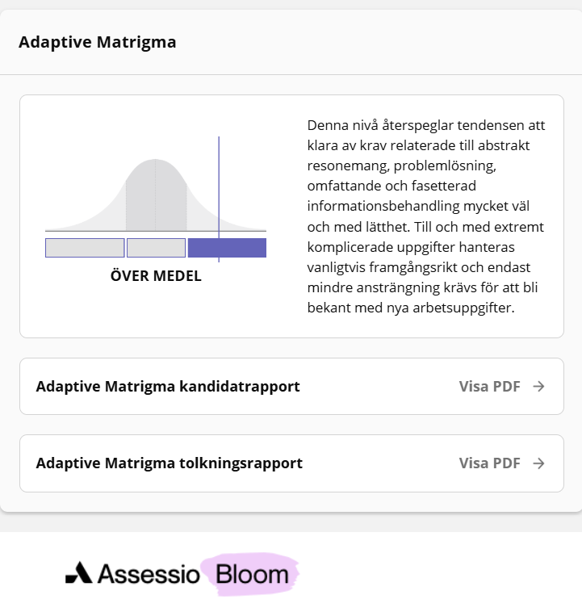
4. Resultatvy för en kandidat

Slide 26
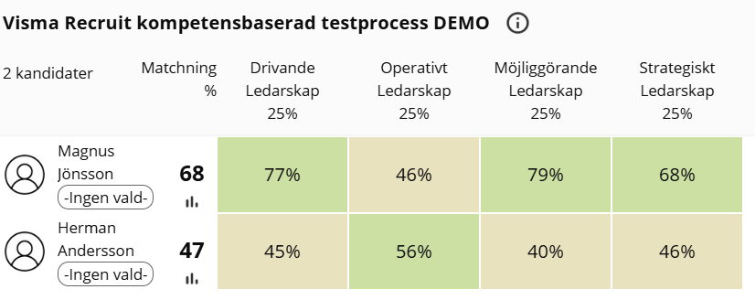
5. Jämförelsevy för två kandidater

